Slide 1






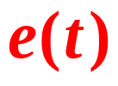
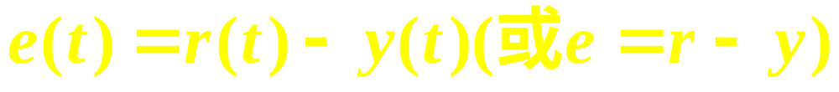
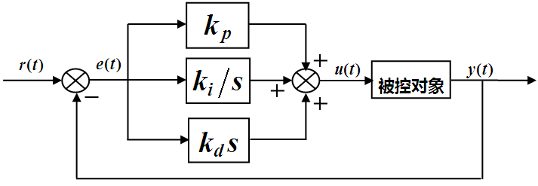






航天学院
4.2 数字
控制算法及仿真
控制是指对偏差进行比例、积分、微分的控制。
4.2.1 模拟
控制及仿真
记系统的设定值为
，输出值为
，偏差为
图 4.15 模拟
控制系统结构图
为比例系数，
为积分系数，
为微分系数，
为控制量，
为系统输出量。

Slide 2


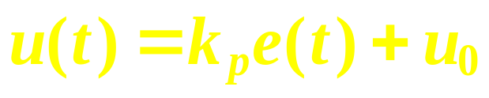
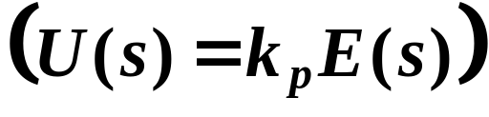
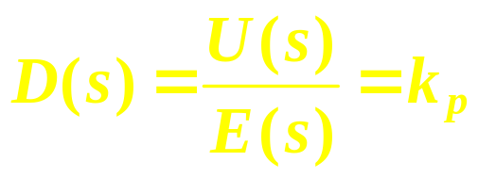

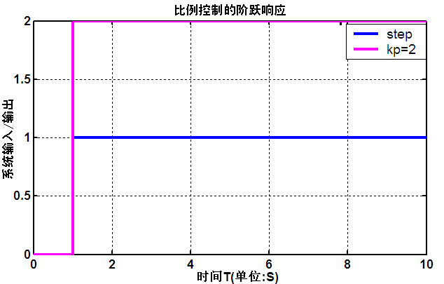

控制)
一、比例控制(
为比例系数。
特点：
1)对偏差的响应迅速。
2)易于实现。
3)增大比例系数
,可以减小系统静差。
静差：指系统的输出与输入之间存在的偏差。

Slide 3
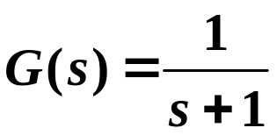


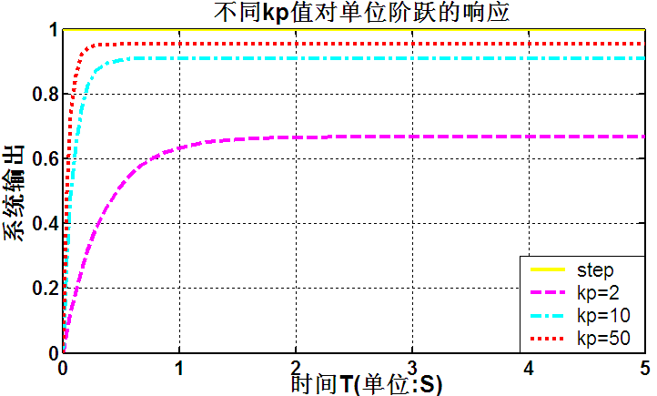
例 设被控对象为：
，输入信号为单位阶跃。采用
控制
算法，取
分别对其进行阶跃仿真。
4)对于有自平衡性的系统，存在着静差。
自平衡性：指系统对阶跃响应终值为一有限值。

Slide 4


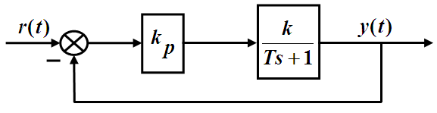
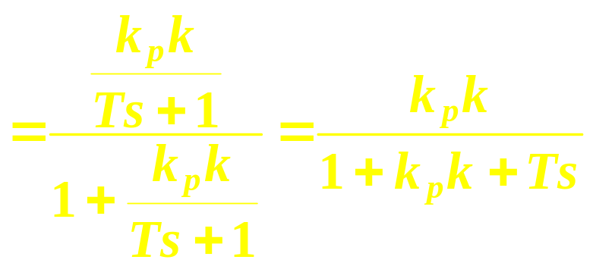
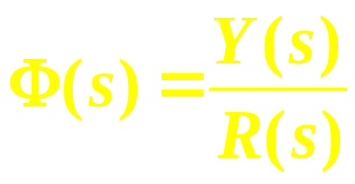
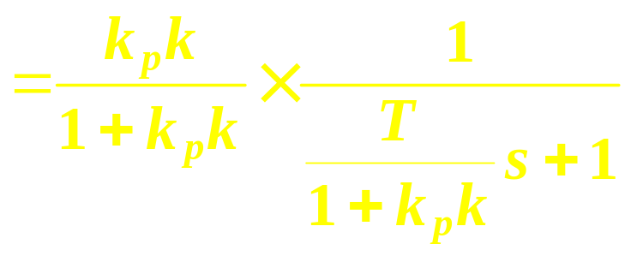
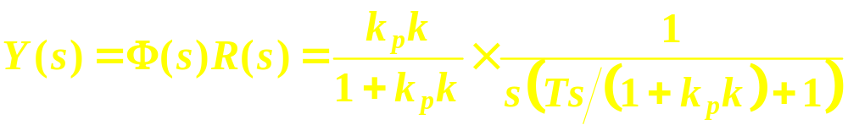
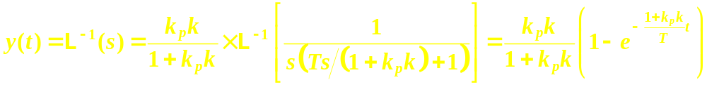
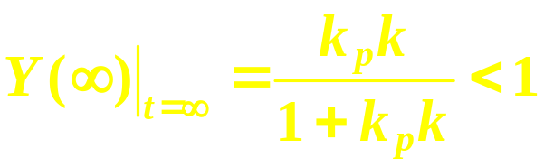
例 设比例控制系统如图 4.18所示，图中
为单位阶跃输
入，试求系统的输出
。
解：
图 4.18 比例控制系统

Slide 5

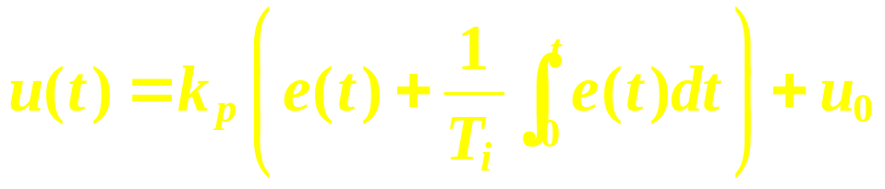
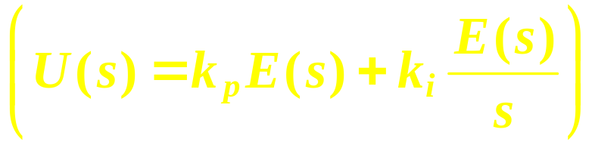


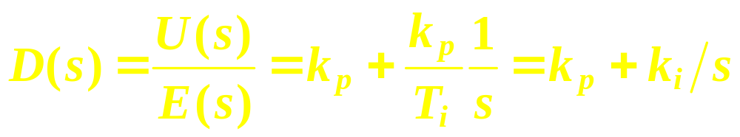
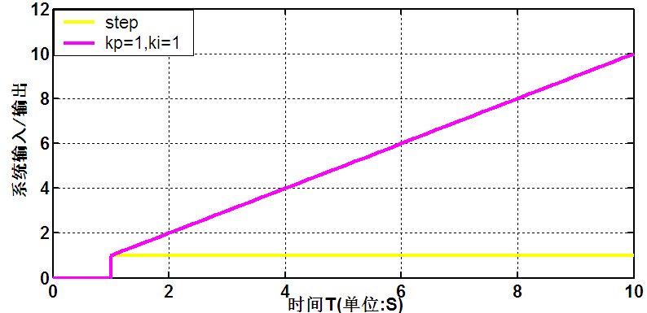
控制)
二、比例积分控制(
为积分时间，
为积分系数。
图 4.22 比例积分控制器的单位阶跃响应

Slide 6


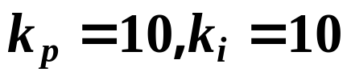
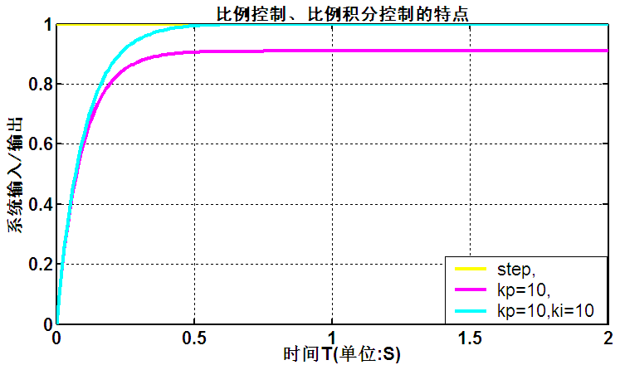
航天学院
例 设被控对象为：
，输入信号为单位阶跃。采用
控制算
法，
控制算法，取
和
分别对其进行阶跃仿真。
特点：
1)有助于消除系统静差。

Slide 7
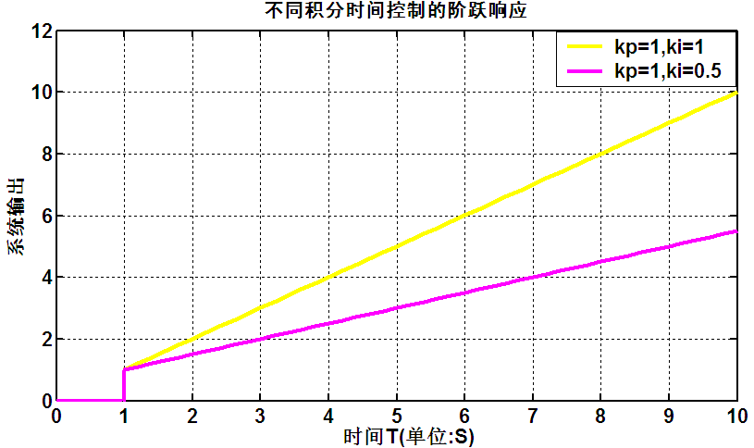

航天学院
大，则积分作用弱;若积分时间
2)积分时间
小，则积分作用强.

Slide 8
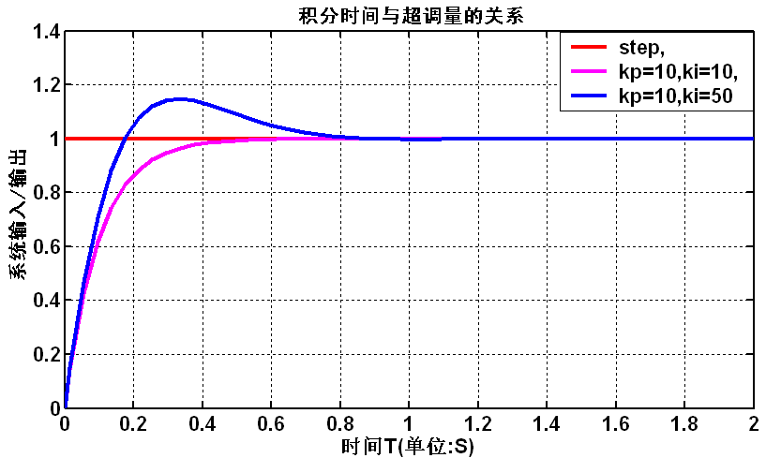
航天学院
3)增大积分时间
，减小超调，提高系统的稳定性。
4)滞后不大的对象，
选小；滞后较大的控制对象，
选大。

Slide 9

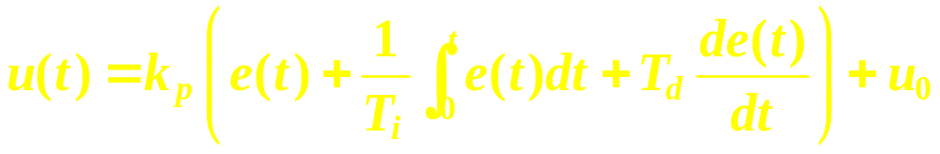


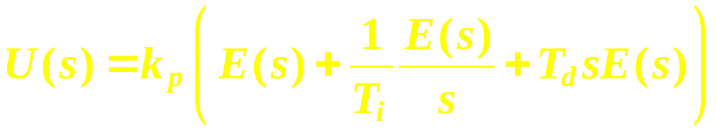
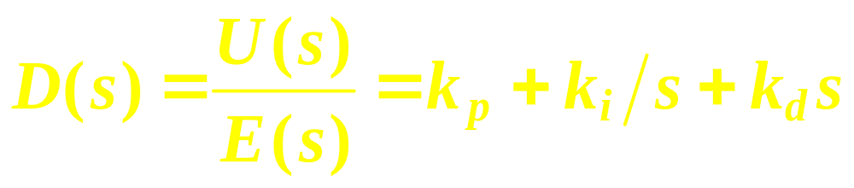
三、比例积分微分控制(
控制)
航天学院
为微分时间，
为微分系数。

Slide 10
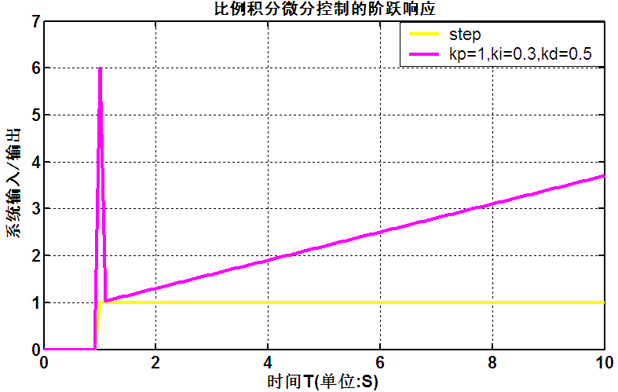
航天学院
特点：
1)微分控制可以减小超调量，克服振荡，使系统的稳定性提高。

Slide 11
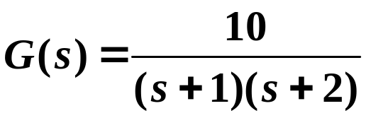


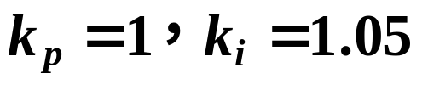
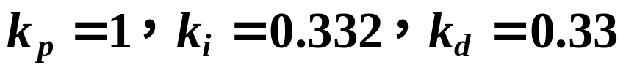
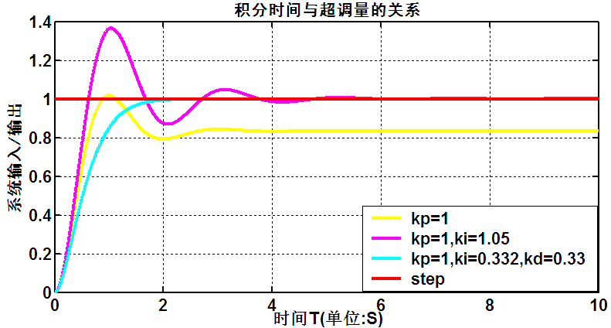
例 设被控对象为：
，输入信号为单位阶跃。采用
控制算法，
控制算法，
控制算法，取
和
和
分别对其进行阶跃仿真。
2)改善系统的动态性能。
3)对于具有高频噪声的控制过程,微分环节会降低系统的稳定性。

Slide 12

航天学院
P控制 能成比例地迅速反映控制系统的偏差，一旦产生偏差，控制器就
立即产生控制作用，以减小偏差。
PI控制 主要用于消除系统的静差，积分作用的强弱取决于积分时间
PID控制 在系统中引入一个有效的早期修正信号，从而加快系统的响应
速度，提高稳定性，改善系统动态性能。
4.2.2 数字
控制算法及仿真
为比例系数，
为积分时间，
为微分时间。
为积分系数。
为微分系数。

Slide 13

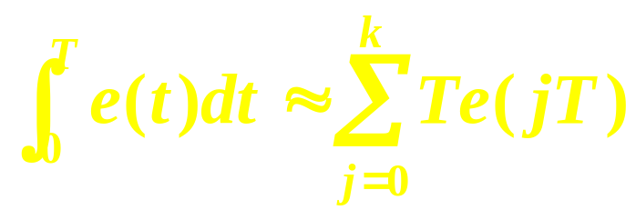
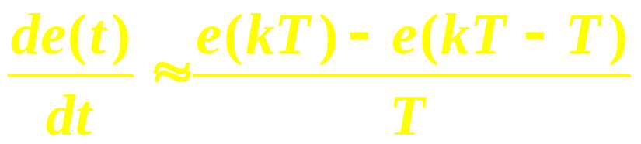
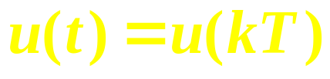
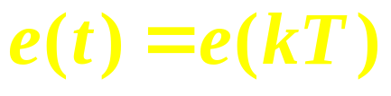
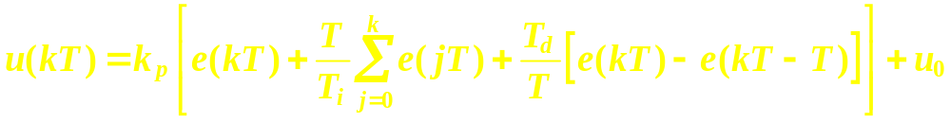
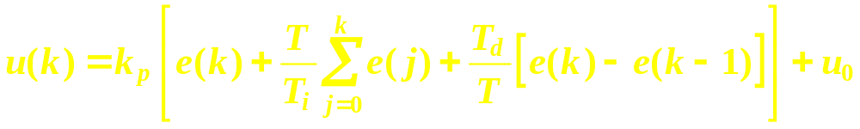
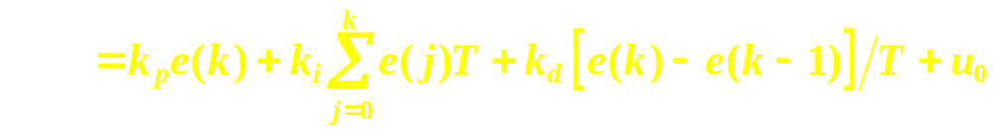
二、离散化方法
设在采样时刻
①
②
③
④
三、位置式
控制算法
为比例系数，
为积分系数,
为微分系数。

Slide 14
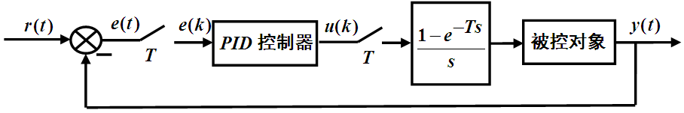
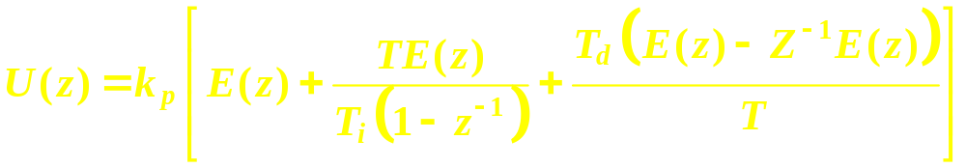
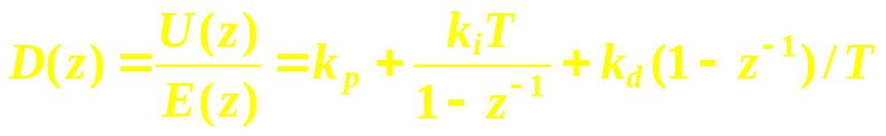
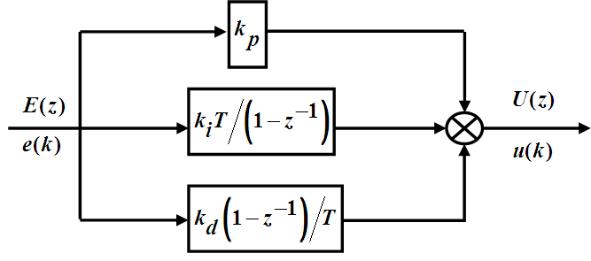
图 4.31 数字
控制系统结构图

Slide 15


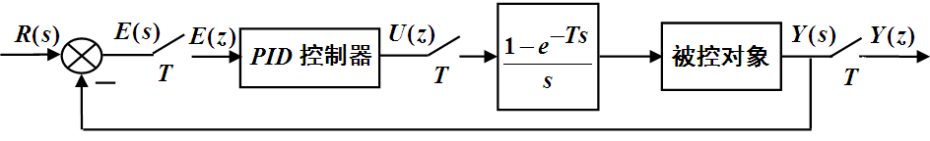
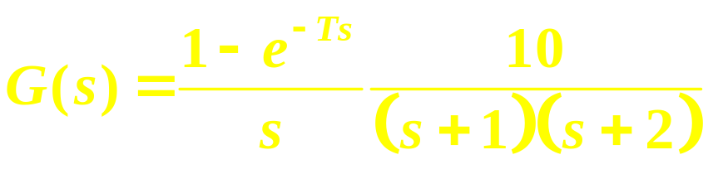
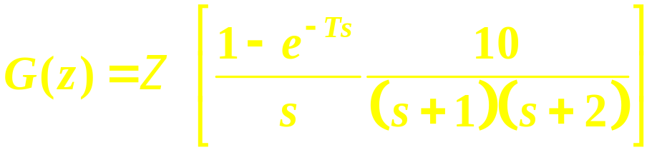
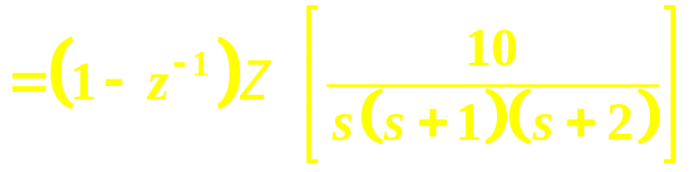
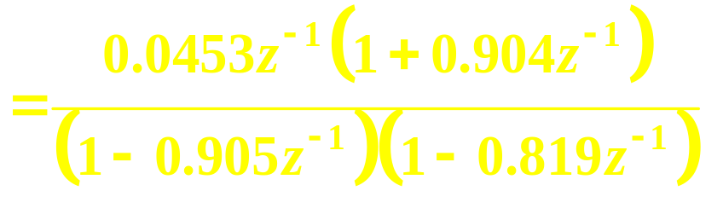
例 设计算机控制系统如图 4.33所示，设被控对象为:
系统输入为单位阶跃。采样时间为
；若数字控制器
，试
分析比例控制对系统性能的影响。
解：
图 4.33 数字
控制系统

Slide 16

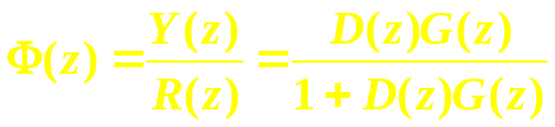
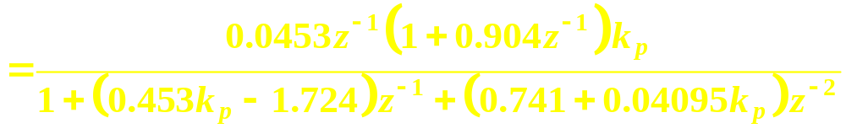








航天学院
若
当
时，
，稳态误差
当
时，
，稳态误差

Slide 17



航天学院
例 设计算机控制系统仍为图 4.33所示，
如果采用
控制器
，试分析积分作用对系统性能的影响。

Slide 18






航天学院
解：
若选

Slide 19



航天学院

Slide 20



航天学院
例 设计算机控制系统仍为图 4.33所示，
如果采用
控制器
，试分析微分作用对系统性能的影响。

Slide 21



航天学院
解：

Slide 22






航天学院
若选

Slide 23

航天学院

Slide 24

航天学院
1. 位置式
控制仿真
图 4.35 位置式
控制算法程序流程图
2. 位置式
控制仿真算例

Slide 25








例 对于计算机控制系统，设被控对象为:
采样时间为
，仿真时间1s；输入指令信号为：
⑴阶跃信号：
，其中
⑵正弦信号：
，其中
控制算法设计仿真程序，并比较系统的输入/输出。
试采用位置式

Slide 26

航天学院

Slide 27





航天学院
四、增量式
控制算法

Slide 28

航天学院
1. 增量式
控制仿真

Slide 29


航天学院
2. 增量式
控制仿真算例
，采样时间为
例 对于计算机控制系统，设被控对象为:
，仿真时间1s；输入指令信号为阶跃信号：
，其中
试采用位置式
控制算法设计仿真
程序，并比较系统的输入/输出。

Slide 30


五、 数字
控制算法实现方式比较
图 4.45 位置式
控制系统
图 4.46 增量式
控制系统
六、增量式
算法的优点
1.不容易产生积累误差。
2.误差动作（计算机故障或干扰）是影响小。
3.易于实现手动到自动的无冲击切换。

